Slide 1




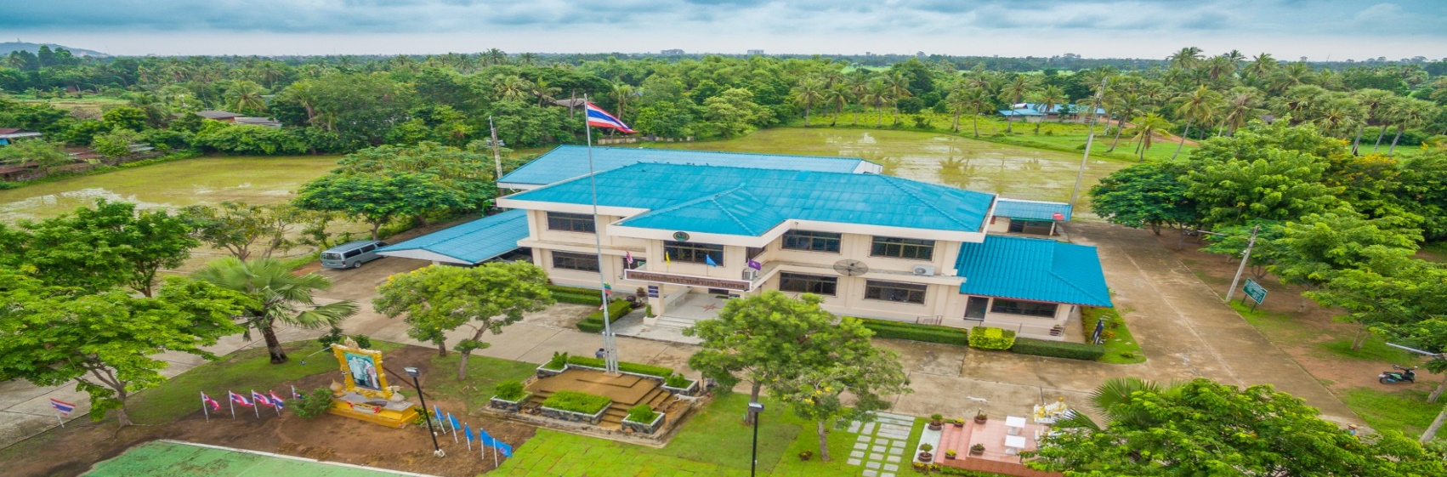
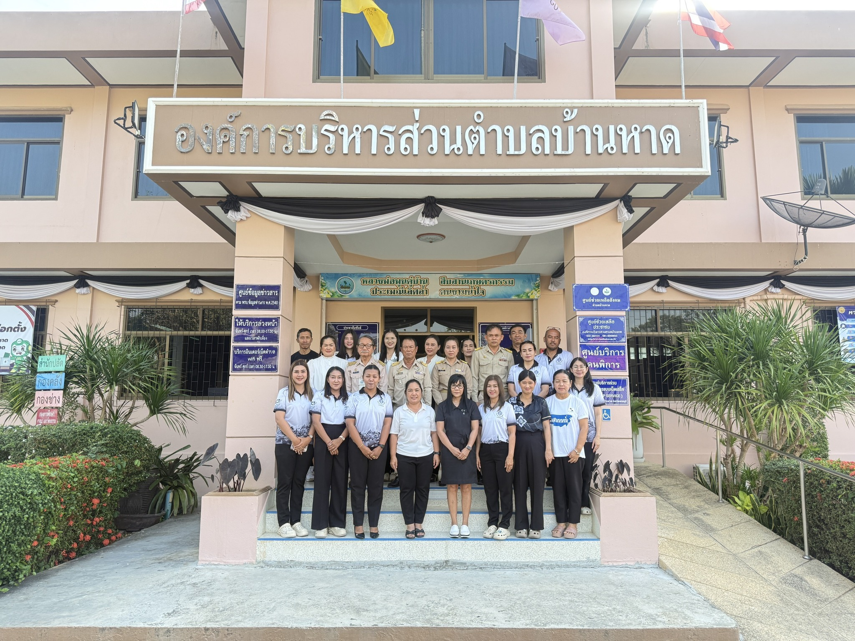
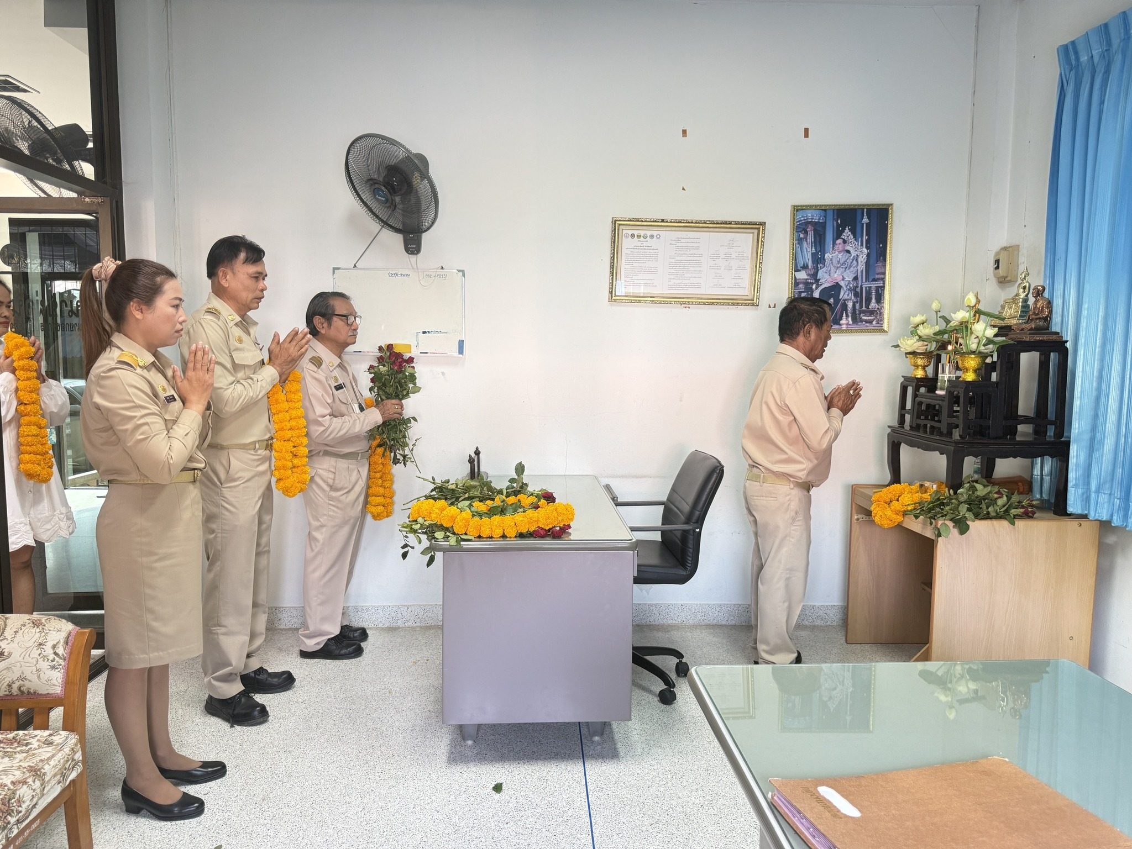




เอกสารประชาสัมพันธ์
องค์การบริหารส่วนตำบลบ้านหาด
ตำบลบ้านหาด อำเภอบ้านลาด จังหวัดเพชรบุรี
วันที่ 20 กุมภาพันธ์ 2569
องค์การบริหารส่วนตำบลบ้านหาด🎉🎊 ยินดีต้อนรับ 🎊🎉
นายผ่วน เอมดี เข้าดำรงตำแหน่ง นายกองค์การบริหารส่วนตำบลบ้านหาด
นายวิเชียร เรียบร้อย เข้าดำรงตำแหน่ง รองนายกองค์การบริหารส่วนตำบลบ้านหาด
นางสาวขนิษฐา อินทะจร เข้าดำรงตำแหน่ง รองนายกองค์การบริหารส่วนตำบลบ้านหาด
นายศิริโรจน์ บุญมั่น เข้าดำรงตำแหน่ง เลขานุการนายกองค์การบริหารส่วนตำบลบ้านหาด
ขอแสดงความยินดีอย่างเป็นทางการและขอต้อนรับอย่างอบอุ่น
ฝ่ายประชาสัมพันธ์
โทร/โทรสาร. 032-492-131
เวปไซค์ http://www.banhadsao.go.th
Facebook : งานประชาสัมพันธ์องค์การบริหารส่วนตำบลบ้านหาด

